Slide 1
资产定价
1、股票定价
2、期权定价
3、组合策略
4、期货定价

Slide 2
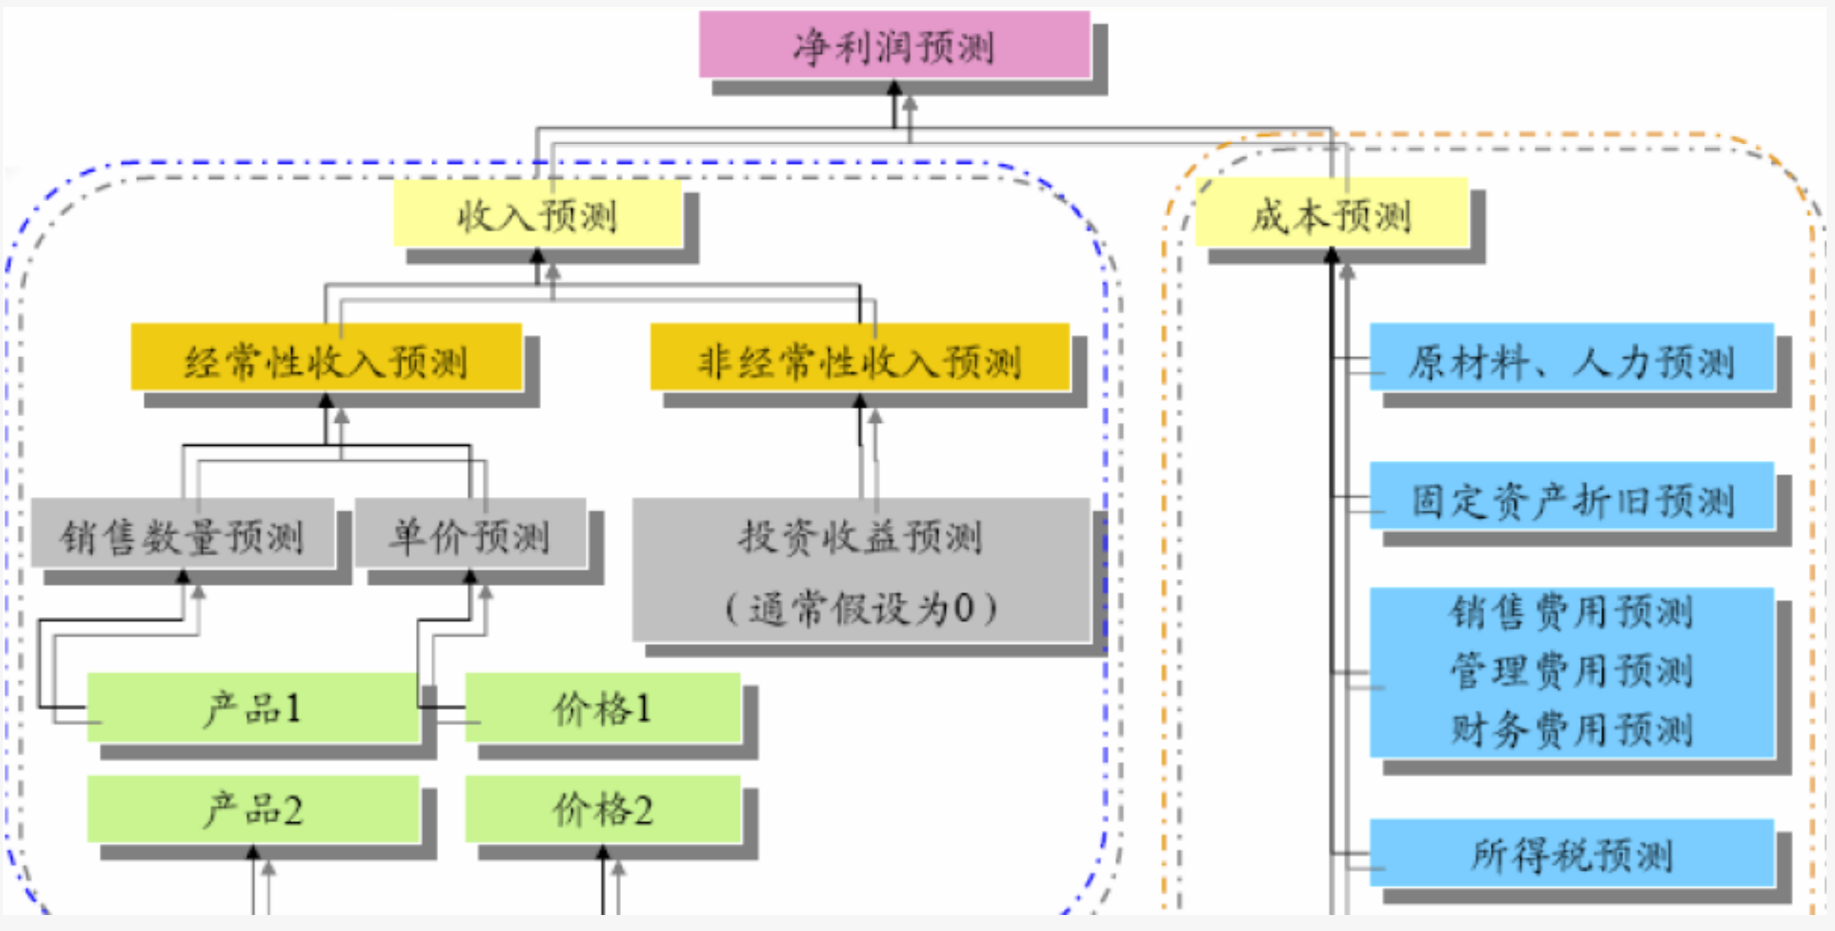
1、股票定价——定价估值的基础

Slide 3
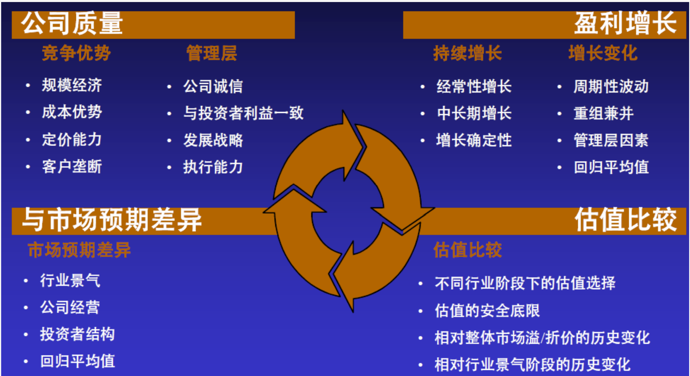
1、股票定价——估值依据中找到因子的来龙去脉

Slide 4
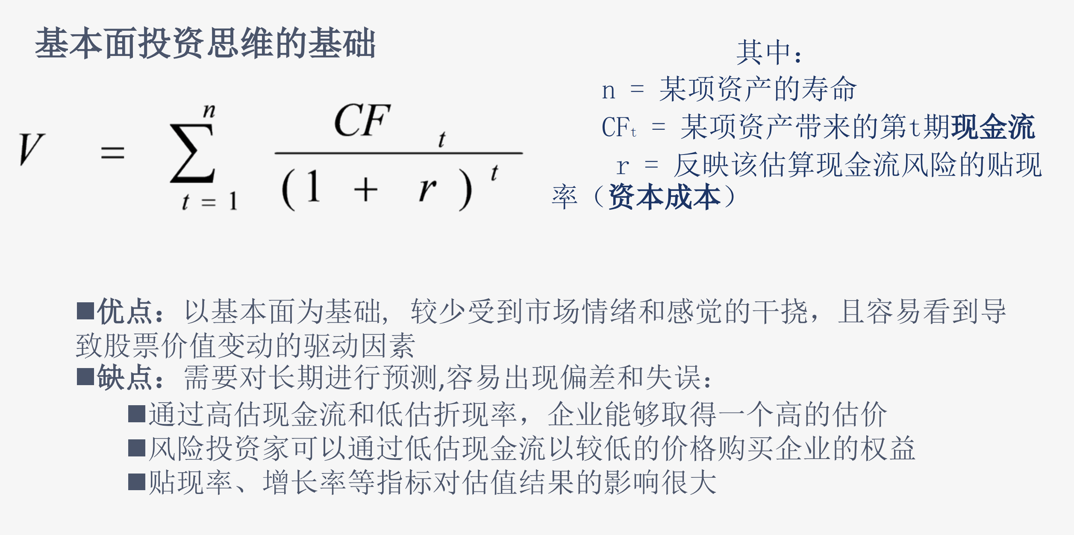
1、股票定价——绝对估值法之：现金流折现估值法

Slide 5
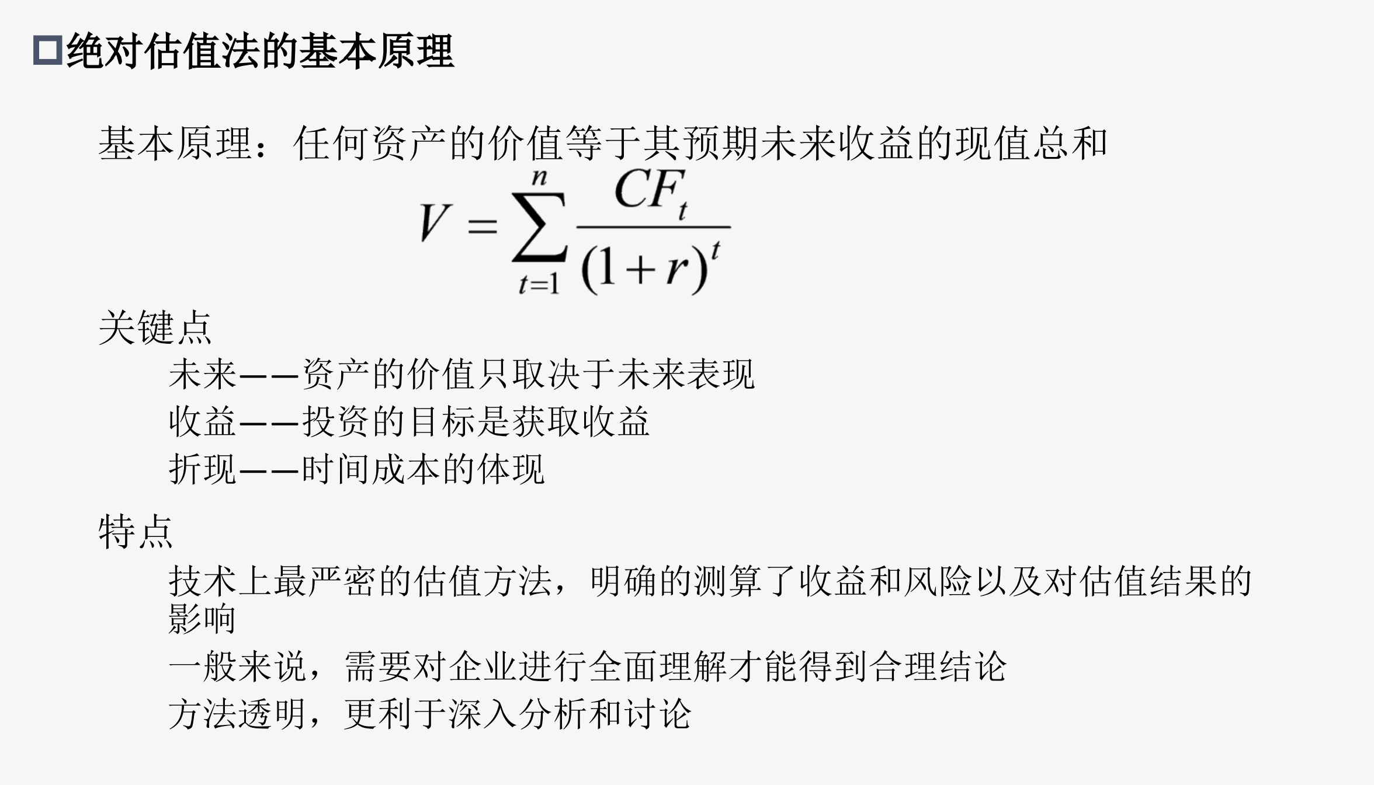
1、股票定价——绝对估值法之：现金流折现估值法

Slide 6
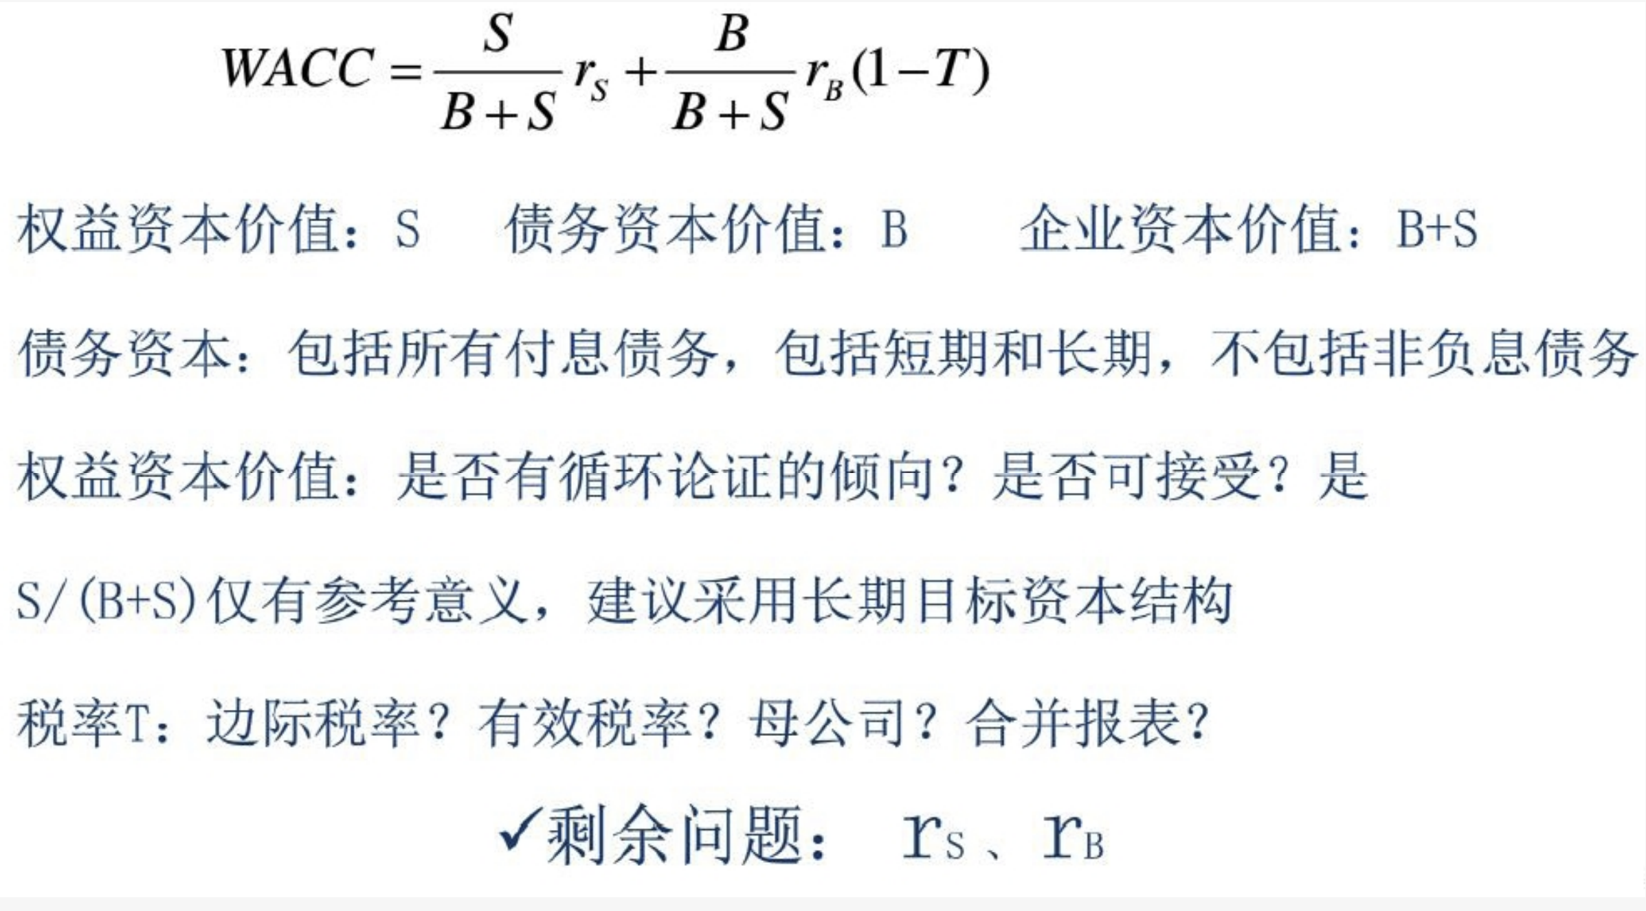
1、股票定价——绝对估值法之：加权平均资本成本法

Slide 7
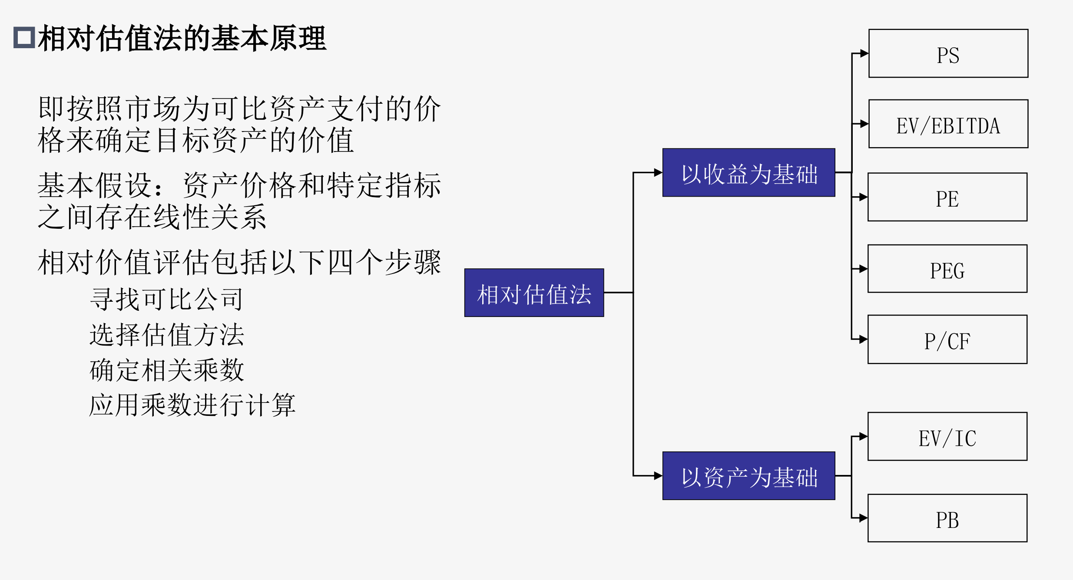
1、股票定价——相对估值法：引入因子定价体系

Slide 8
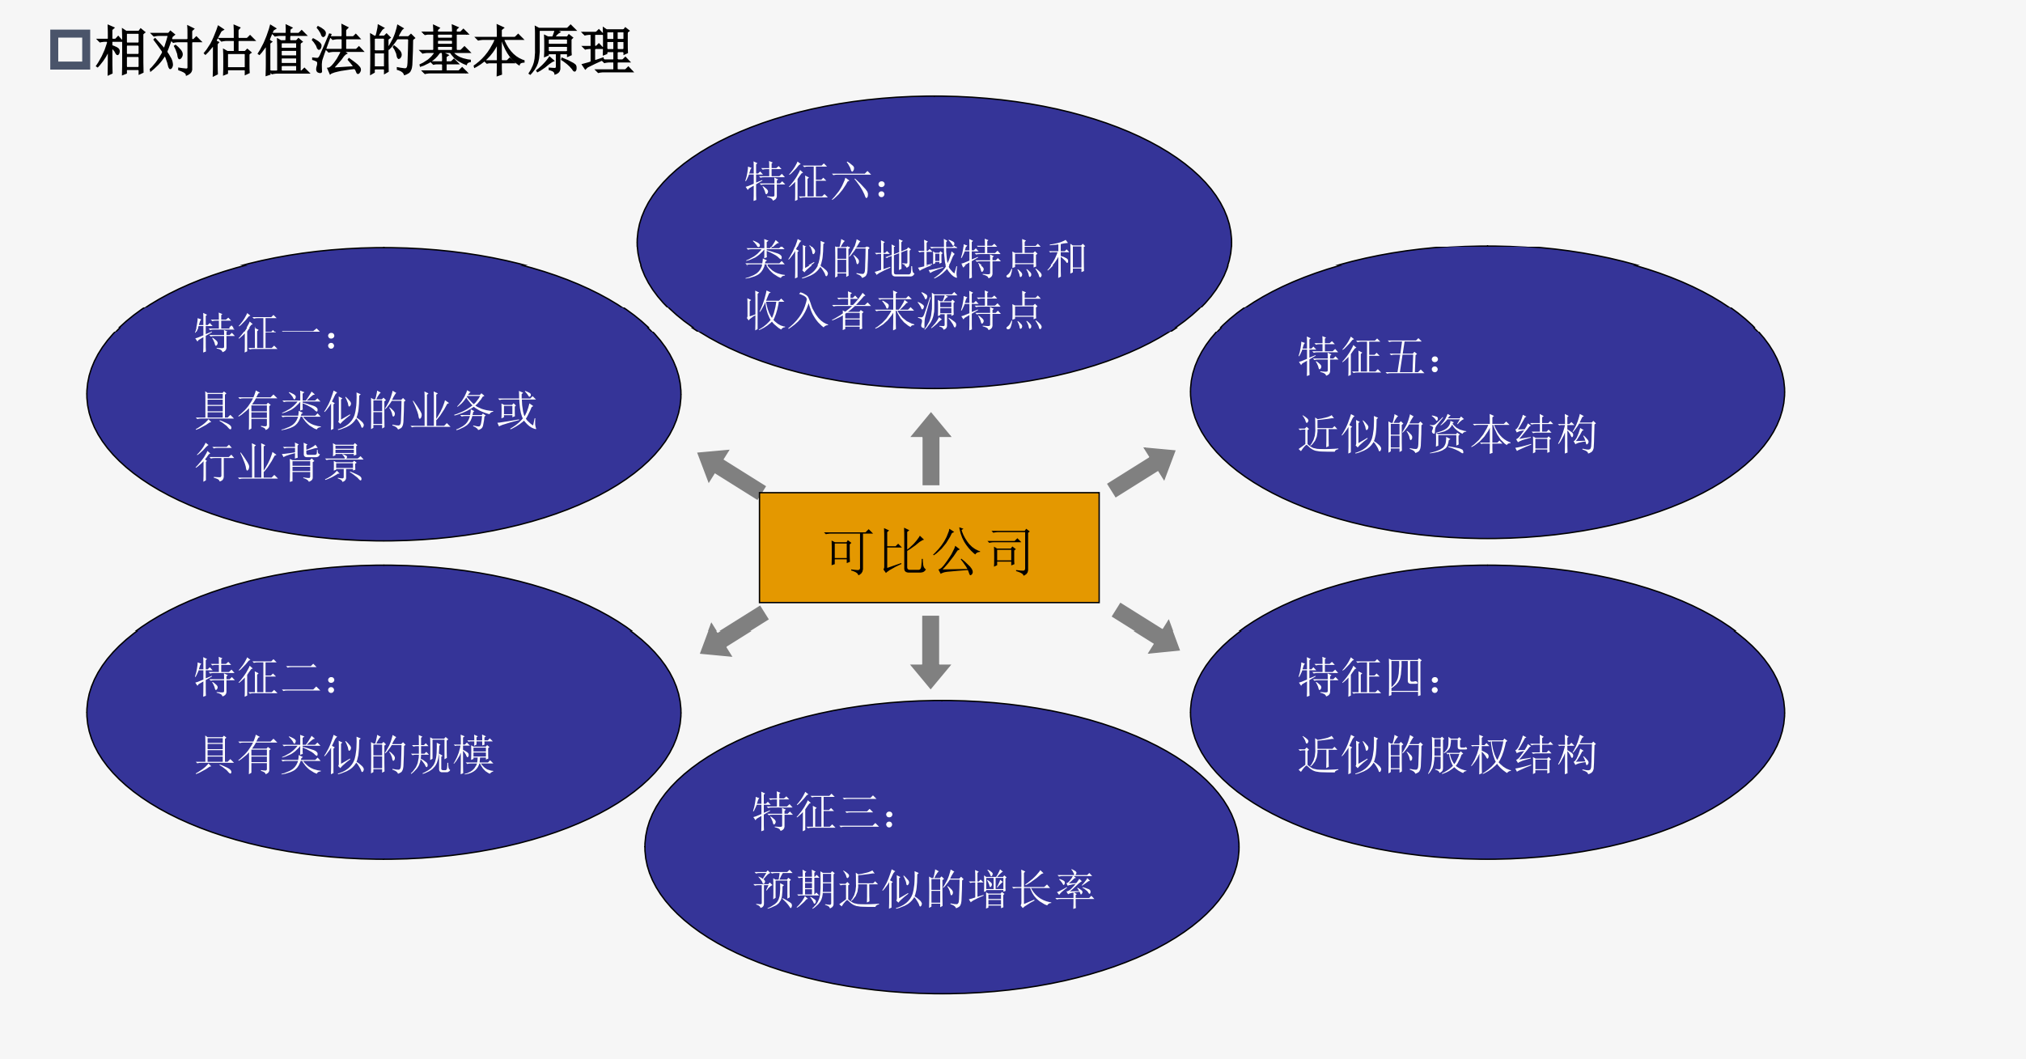
1、股票定价——相对估值法：监督和非监督学习结合

Slide 9
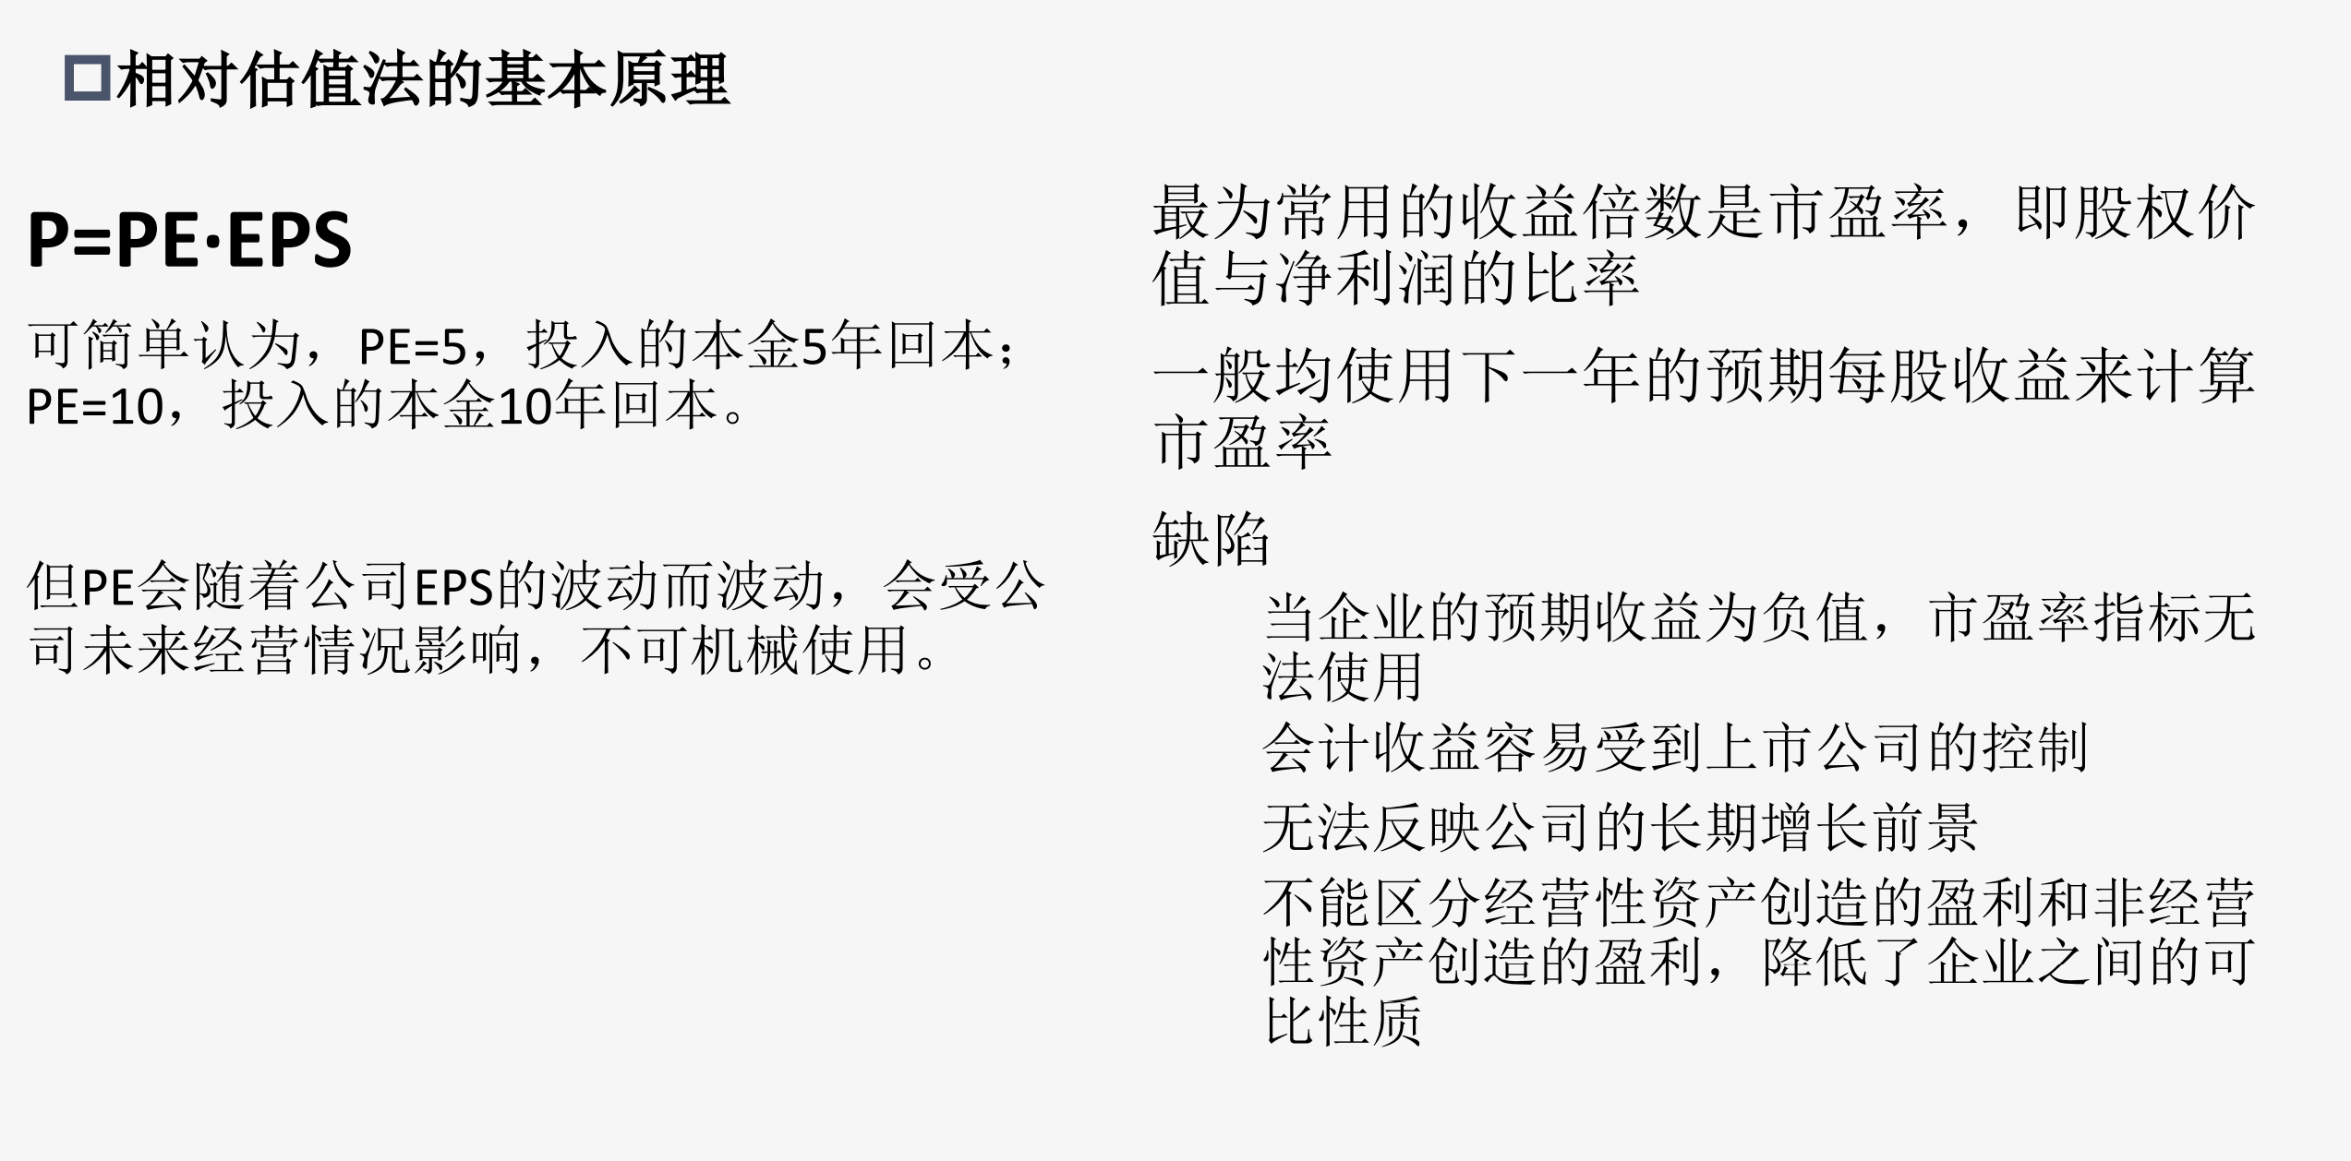
1、股票定价——相对估值法：PE估值法

Slide 10
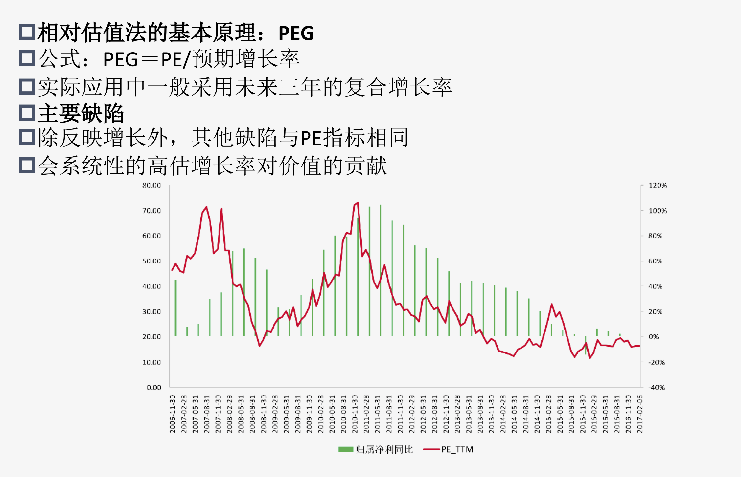
1、股票定价——相对估值法：PEG估值法

Slide 11
1、股票定价——因子构建体系
1、基于机器学习的投资体系建设
宏观-货币信用-资产收益矩阵-资金流-量价
2、特征工程过程所需数据
宏观：投资体系之母，其核心在于宏观主流偏见系统——PCA；
货币：支撑现代定价体系的基础，债务的一条腿；
信用：投资的方向性指引，债务的另一条腿；
财务数据：微观数据同资产/组合相结合，会计，财务管理，投资学-博迪；
资产收益矩阵：微观判定的落脚点；
资金流：最直接地表示短期资金对于各类资产的偏好；
量价因子：最为传统的因子-OHLCV。
特征工程是策略构建中最重要的一环，算法均为高度制式化的模块，对特征的处理，所产生因子的质量是量化交易中的重中之重，其有效性和品种体现了投资经理对因子本身和投资本身的理解。

Slide 12
期货定价——因子构建体系
1、期货体系建设
产-供-销-运输-库存-期限结构-资金流-量价
2、期货因子构建过程所需数据
宏观：投资体系之母，其核心在于宏观主流偏见系统——PCA；
货币：支撑现代定价体系的基础，债务的一条腿；
信用：投资的方向性指引，债务的另一条腿；
产供销：产业链数据，决定了该商品的供需关系；
运输、库存：信用时代的周转状况，影响供给和消费；
期限结构：升贴水结构，侧面反应供需状况；
资金流：最直接地表示短期资金对于各类资产的偏好；
量价因子：最为传统的因子。
基本原则：数据逻辑清晰，易得性强，尽量少受政治、地域等因素影响。

Slide 13
2、期权定价——基本要素
1、定义
期权，是指一种合约，源于十八世纪后期的美国和欧洲市场，该合约赋予持有人在某一特定日期或该日之前的任何时间以固定价格购进或售出一种资产的权利。
关键字：权利，标的，到期日，执行方式。
2、类型
按标的方向：看涨期权（call）、看跌期权（put）
按执行方式：欧式期权、美式期权；
按价格和执行价的关系：价内期权ITM，平价期权ATM，价外期权OTM；
按组织形式：Bemudan options、Compound options、Barrier options、Lookback options、Shout options、Asian options……
3、要素
标的价格：S、执行价格：K-strike、期限（到期日）：T、波动率：σ、利率：r。

Slide 14
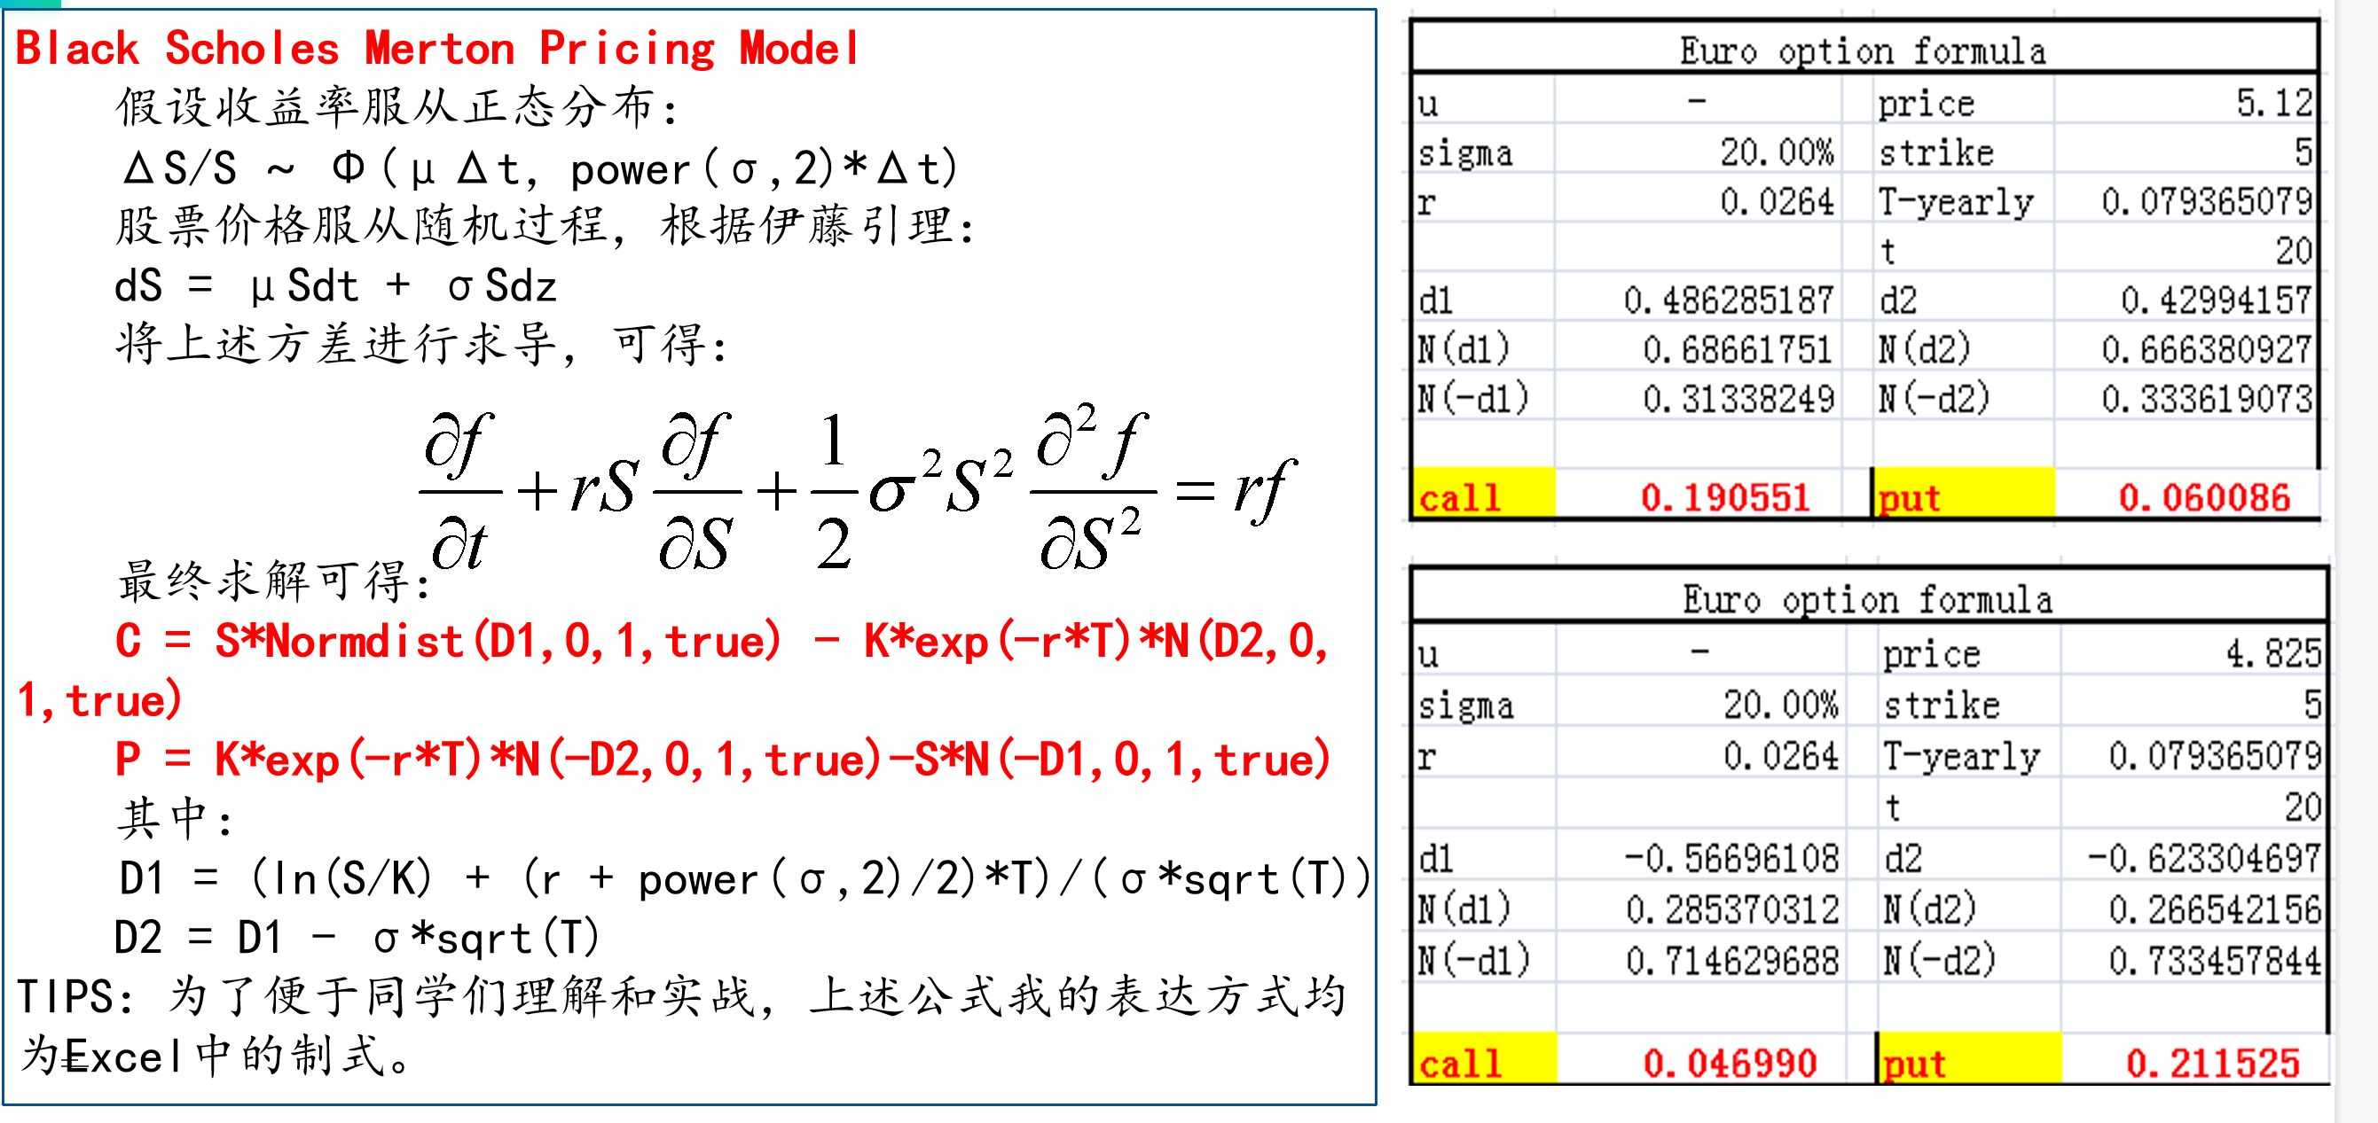
2、期权定价——定价公式

Slide 15
2、期权定价——delta && gamma
1、delta——该变量被定义为期权价格变动与标的资产价格变化曲线的切线斜率，即正股价格变动时，期权价格变动的比例。
某Call的delta为0.6，即股价变动1元，call的价格变动为0.6元。
某put的delta为-0.4，即股价变动1元，put的价格反向变动0.4元。
delta的算法：
delta（call）= N(D1)
delta(put)= 1 - N(D1)
2、gamma——该变量被定义为交易组合delta的变化与标的资产价格变化的比率，是组合关于标的资产价格的二阶偏导数。
gamma代表了delta的变化速度，在对组合进行动态对冲时，gamma是最重要的指标，其中，组合的变动如下所示：
Notes:
：

Slide 16
2、期权定价——theta
3、theta——该变量被定义为当其他条件不变时，证券组合价值变化与时间变化的比率，有时被称为时间损耗（time decay）。
其中：
为标准正态分布的密度函数。
！！！无论是call还是put，只要涉及买入行为，theta都是负的，这也就意味着买入期权每天都要忍受时间损耗。那么反过来，卖出期权每天都会获得正的时间奖励，从而获得一定的carry。许多对冲基金把持续稳定地获得time decay作为基金报酬的主要来源。
Notes:
：

Slide 17
2、期权定价——Vega
4、vega——该变量被定义为当其他条件不变时，证券组合价值变化与波动率变化的比率。
其中：
为标准正态分布的密度函数。
根据上方的公式，无论是看涨期权还是看跌期权，其Vega都是正的，这代表波动率对于期权的影响都是正向的。作为最为特殊的指标，波动率是期权特有的。波动率的变化会引起组合价值的变动，其量化表示就是Vega。对于许多对冲基金而言，收益率已经被证明不完全符合正态分布，但波动率的分布是服从正态分布的，这就产生了许多的波动率交易策略，对于成熟的对冲基金而言，波动率交易是最重要的策略之一。
Notes:
：

Slide 18
3、期权投资最重要的事儿
1、上帝视角去审视期权投资：单腿怎么玩？为什么要有组合？
2、几种常见组合的用法和诀窍；
3、实战中我个人的一些经典案例；
addition：训练模型的一些小trick

Slide 19
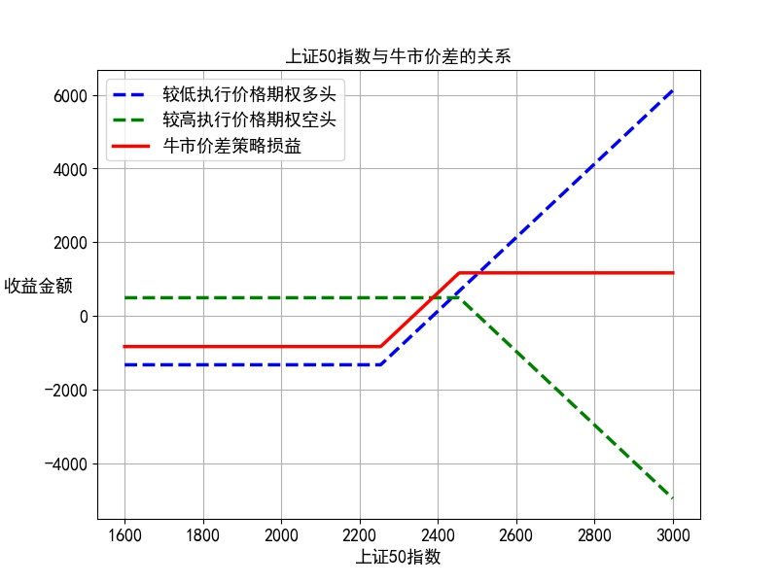
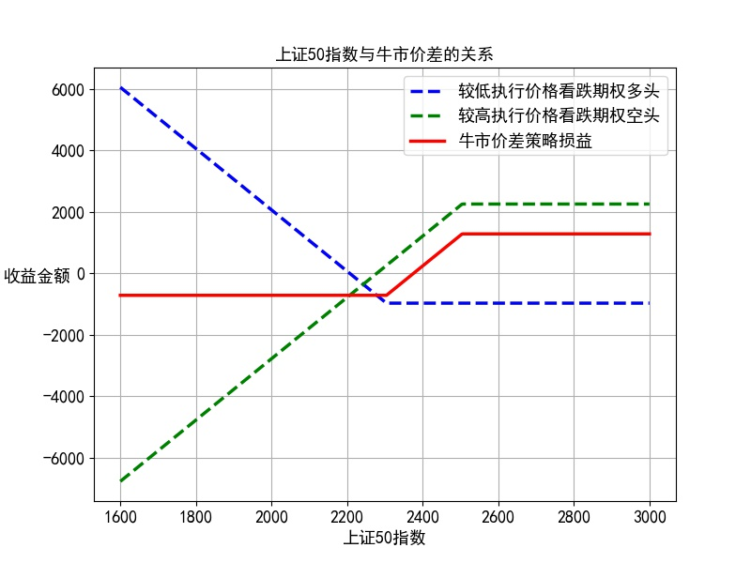
3、组合策略——vertical spread—bull spread

Slide 20
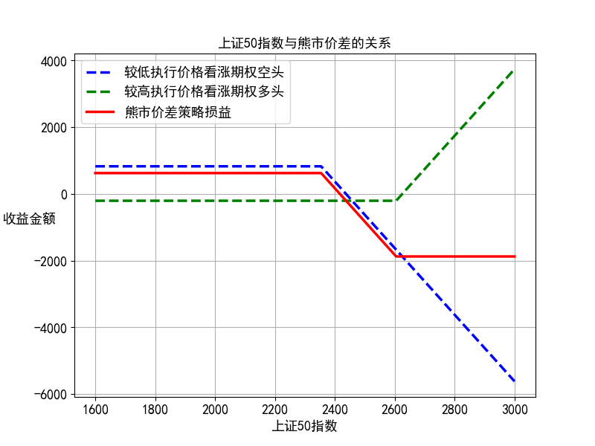
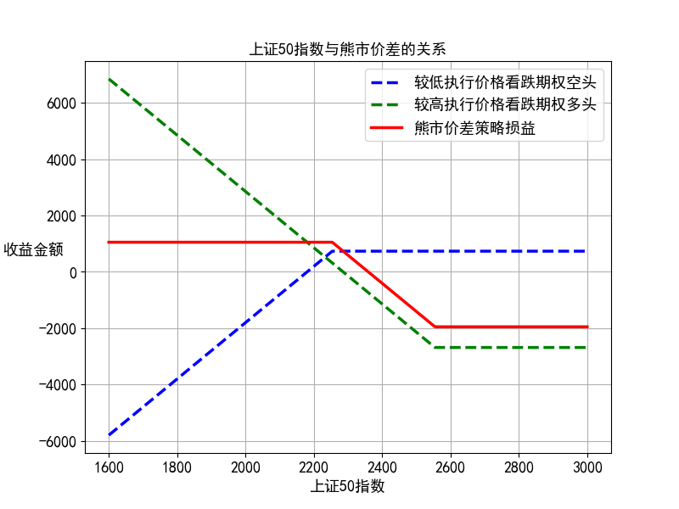
3、组合策略——vertical spread—bear spread

Slide 21
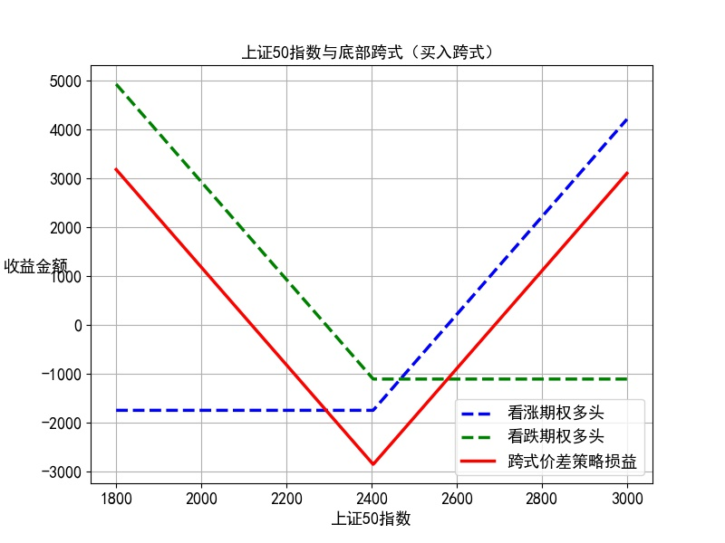
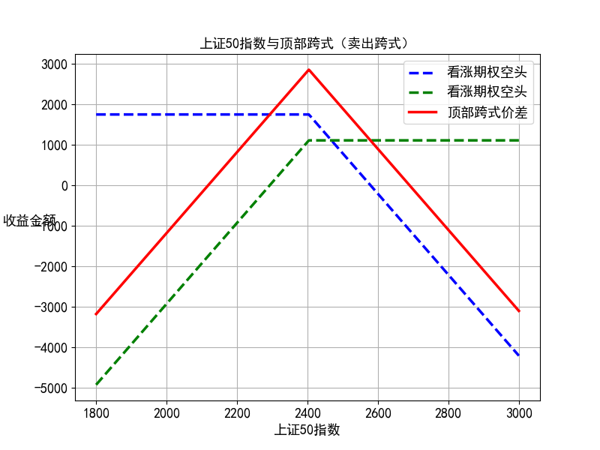
3、组合策略——straddle

Slide 22
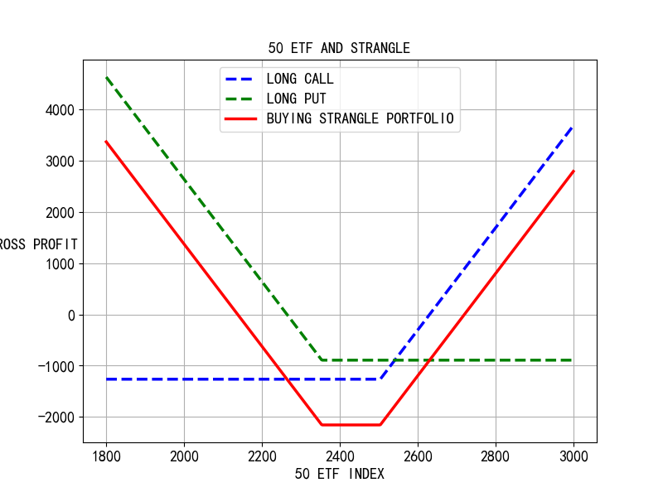
3、组合策略——strangle

Slide 23
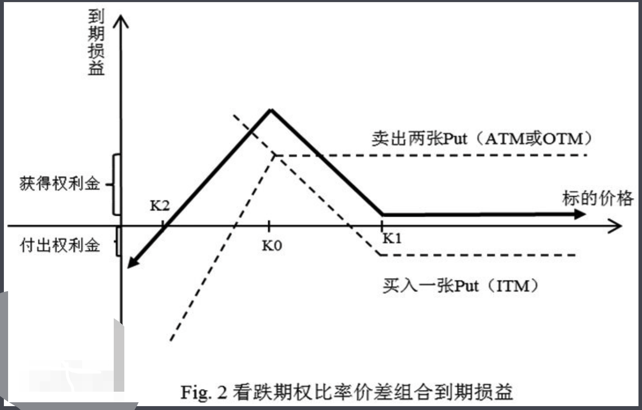
3、组合策略——比例

Slide 24
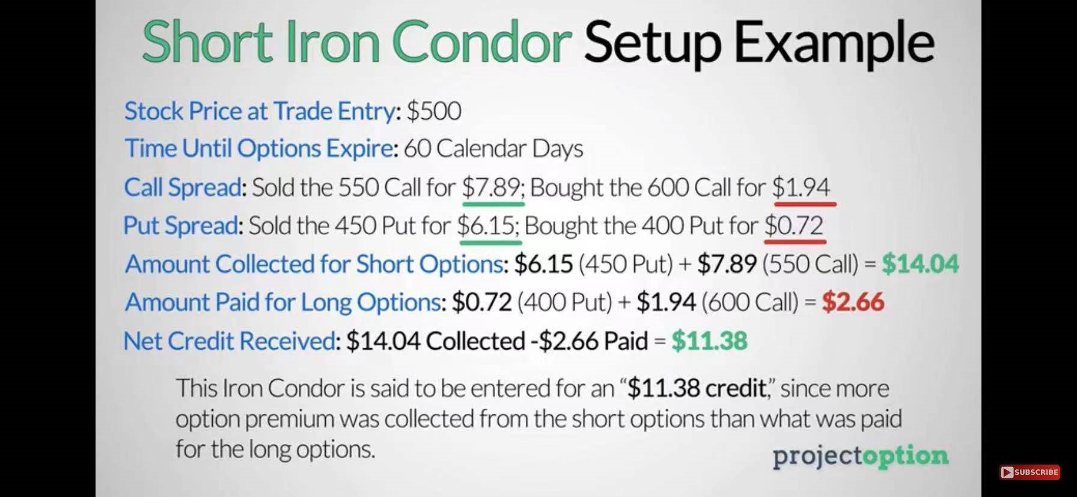
3、组合策略——iron condor short/long

Slide 25
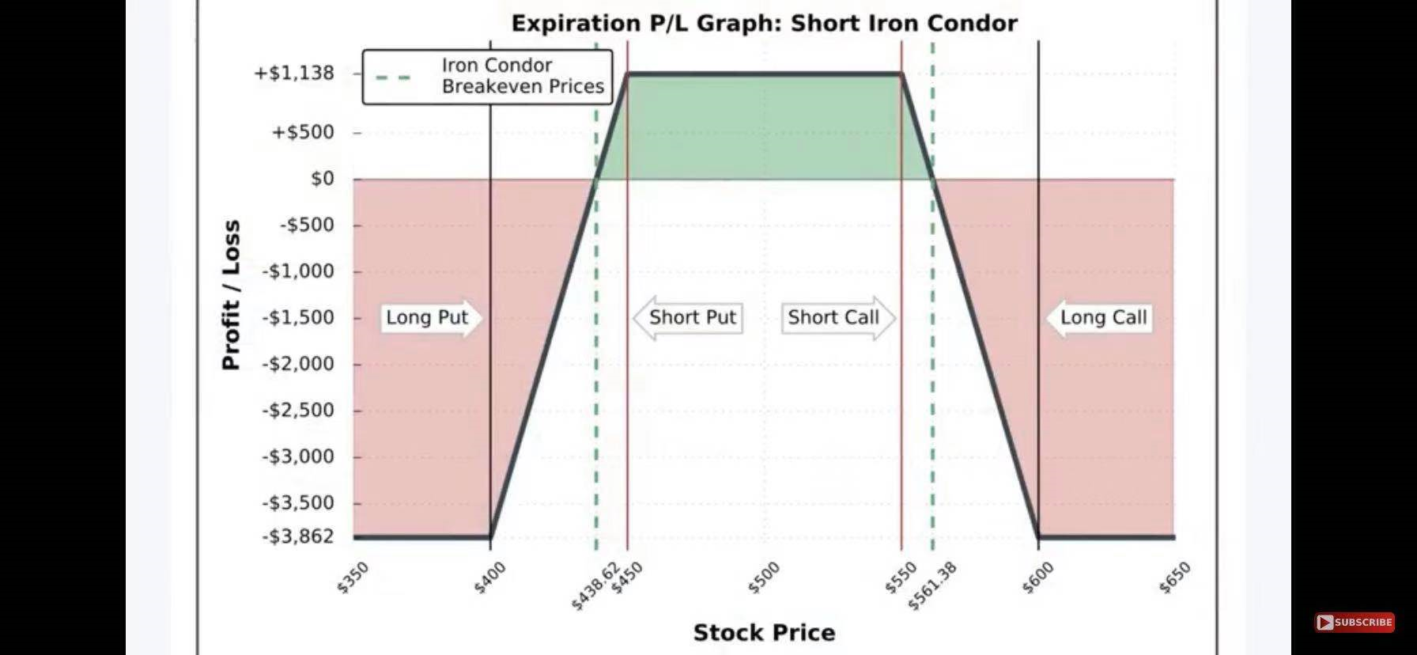
3、组合策略——iron condor short/long

Slide 26
多因子构建体系——知行合一的过程
多因子篇：（公共因子）
0、轮子的构建、使用和评测；
1、CTA因子大类:宏观因子、产业链因子、期限因子、事件冲击因子、资金流因子和量价因子；
2、如何处理慢变量和资产价格/收益的关系
3、手把手带你挖掘股指因子和商品期货因子(以螺纹钢为例)
4、基于北向资金的股指资金流因子建立

Slide 27
多因子构建体系——数据处理步骤
处理步骤（数据体系概览）：去季节性，去趋势化，平滑处理；
1、数据清洗：对齐，填充，异常值处理CLIP；同比环比-社融数据：新浪财经app；
2、日期对齐与回测技巧；--公布日对齐；
3、差值 OR 比值--边际而非数据本身；
4、平滑与否；
T = NP.ARRAY([1,2,3,4,5,6,7,8,9,10])；
5、数值衰减处理；随时间衰减处理：假设服从了差值
FACTOR(T) = FACTOR(RAW) * NP.EXP(- ALPHA * T )-0.2

Slide 28
多因子构建体系——数据处理步骤
处理步骤（数据体系概览）：去季节性，去趋势化，平滑处理；
1、数据清洗：对齐，填充，异常值处理；同比环比
2、日期对齐与回测技巧；1月份数据：2月10日公布-1月31日
renew_gap
3、差值 OR 比值；同比——边际效应；2月同比数据，1月同比数据，CPI-比值优秀，PMI，差值优秀，
4、平滑与否；T 1-2-3-4-5-6-7-8-9-10
5、数值衰减处理；随时间衰减处理：alpha = 0.2 0.3 0.4
FACTOR(T) = FACTOR(RAW)* NP.EXP( - ALPHA * T)
其实先Out join再left join可以完全排除掉周六周日节假日的影响

Slide 29
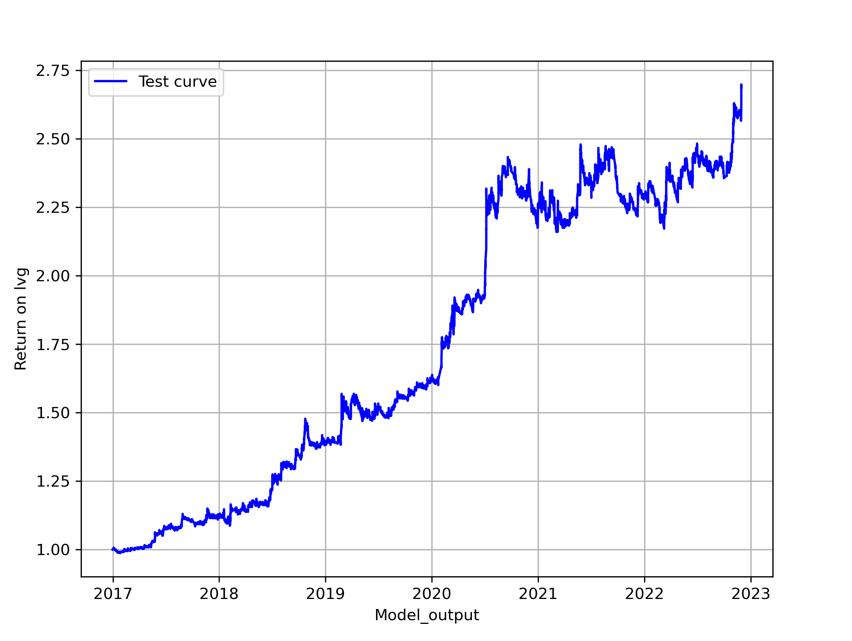
基础模型——OLS with sharpe 1.3445

Slide 30
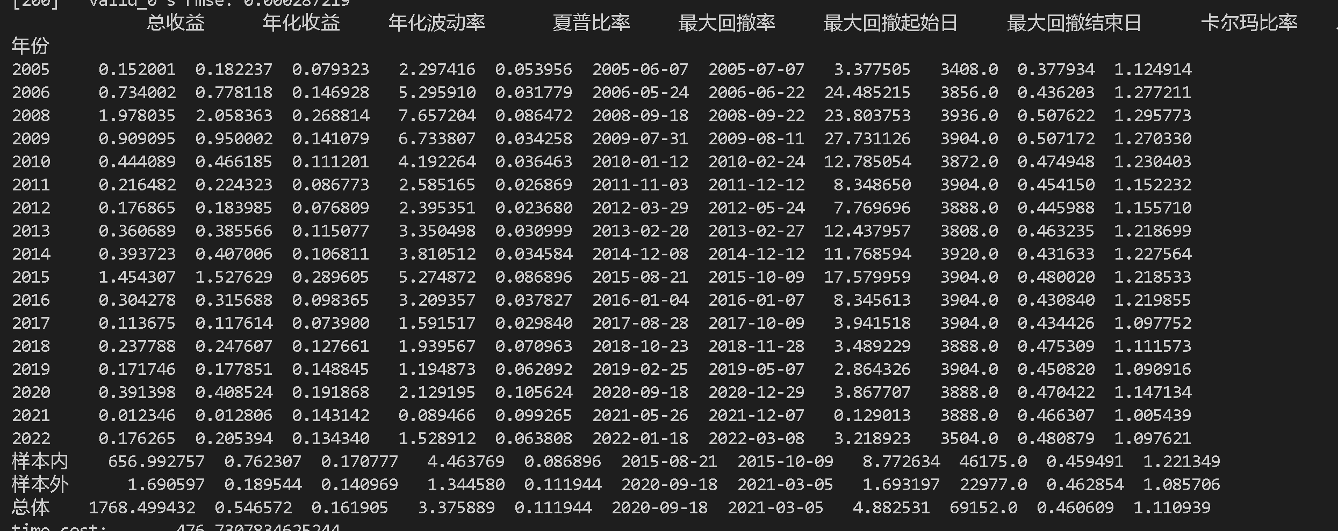
基础模型——OLS with sharpe 1.3445

Slide 31
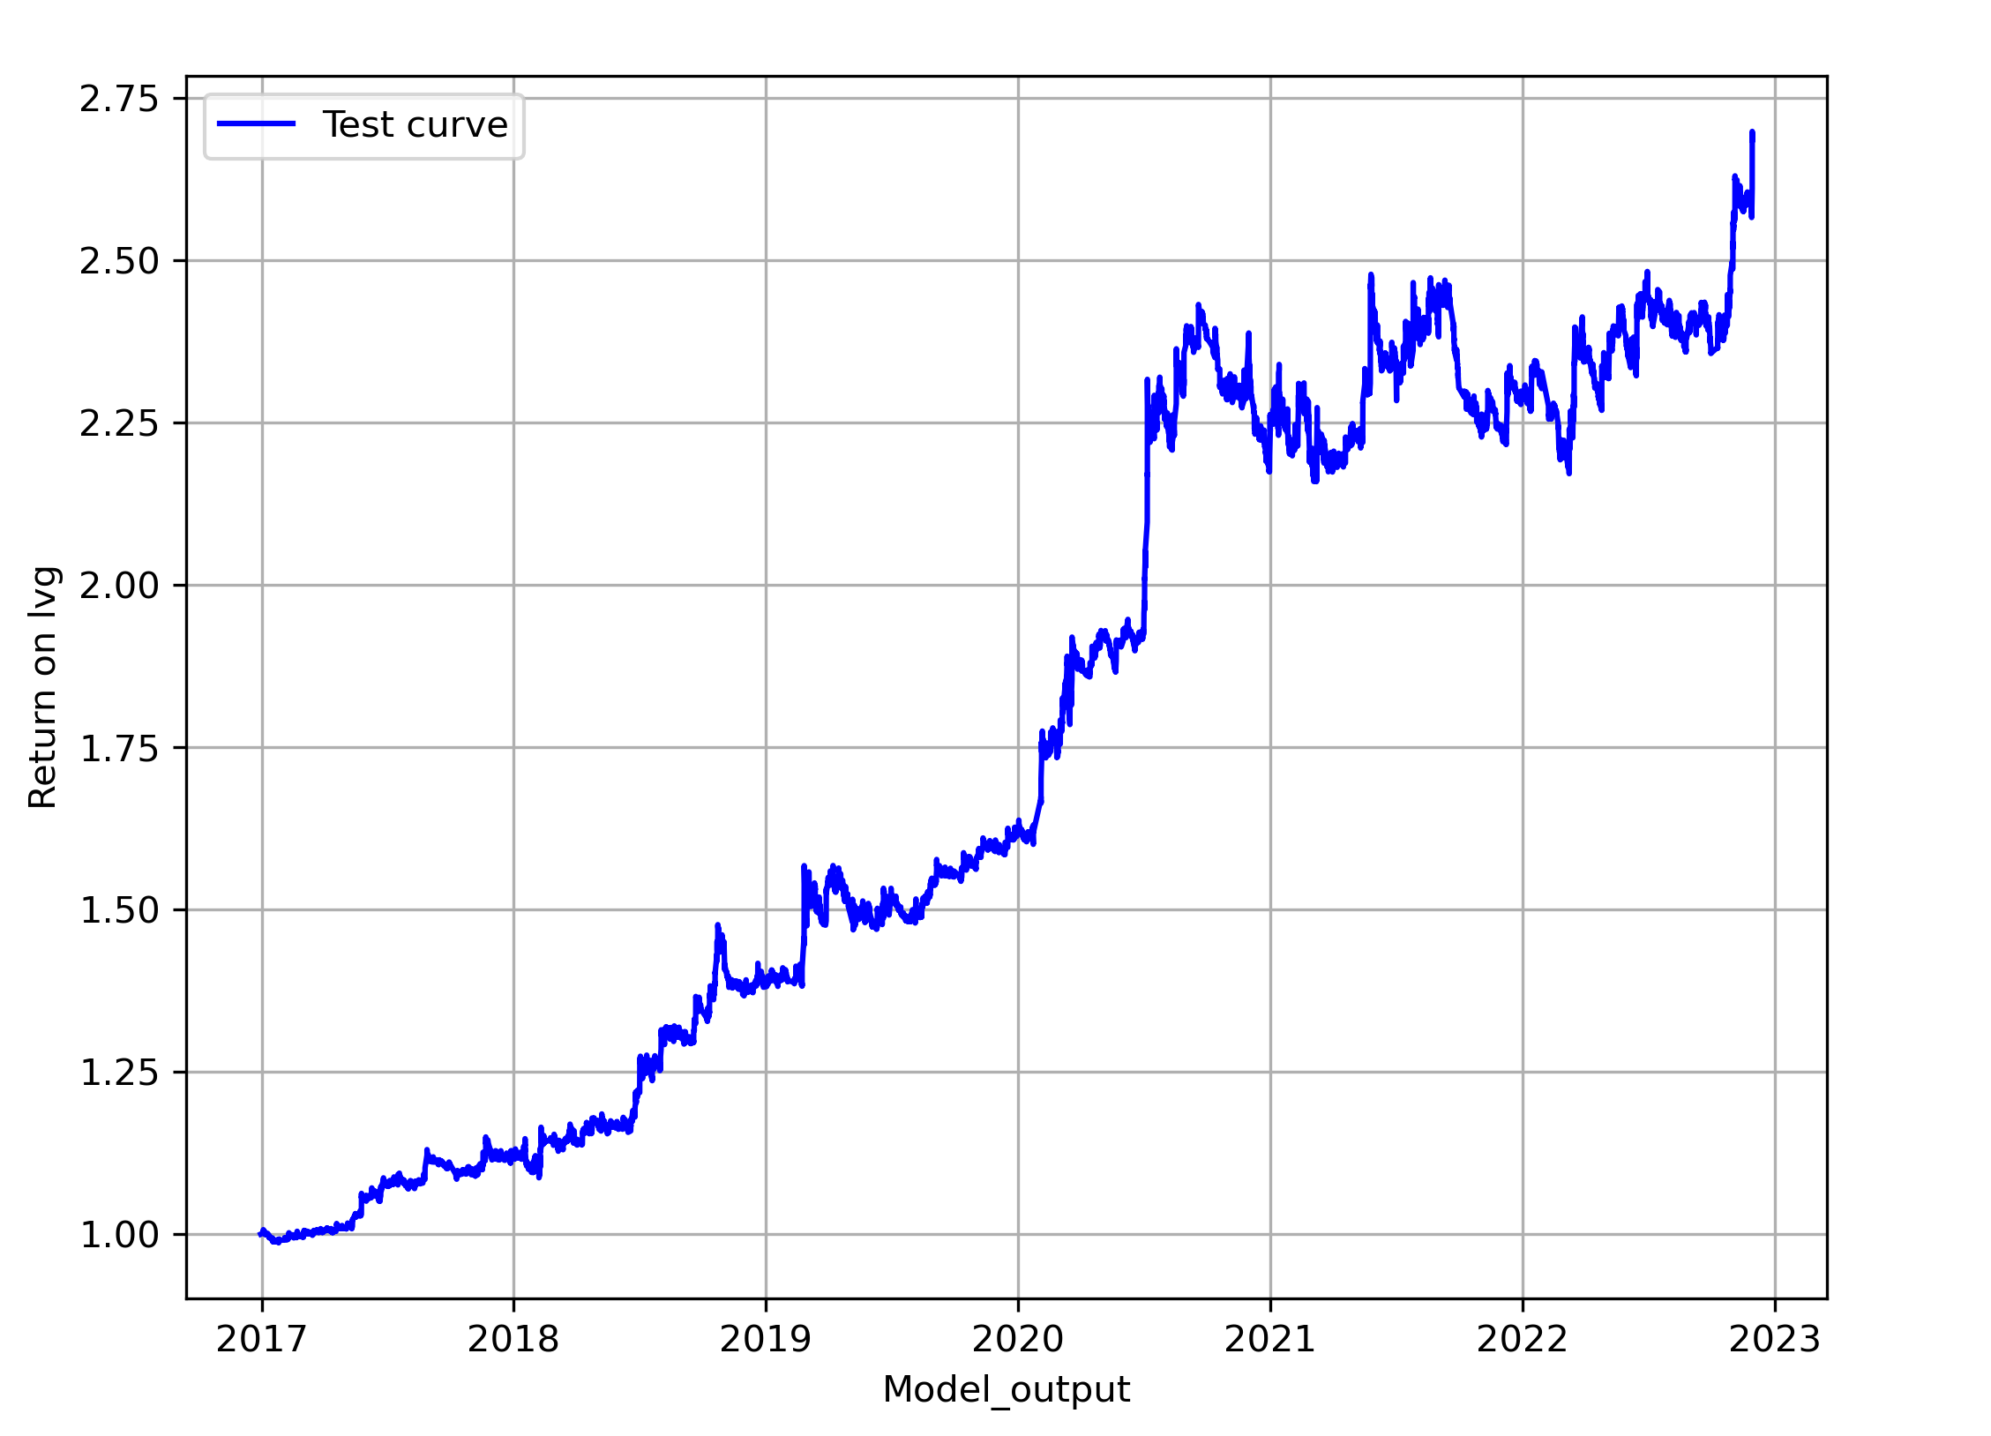
加上惩罚项的模型——ridge with sharpe 1.3453

Slide 32
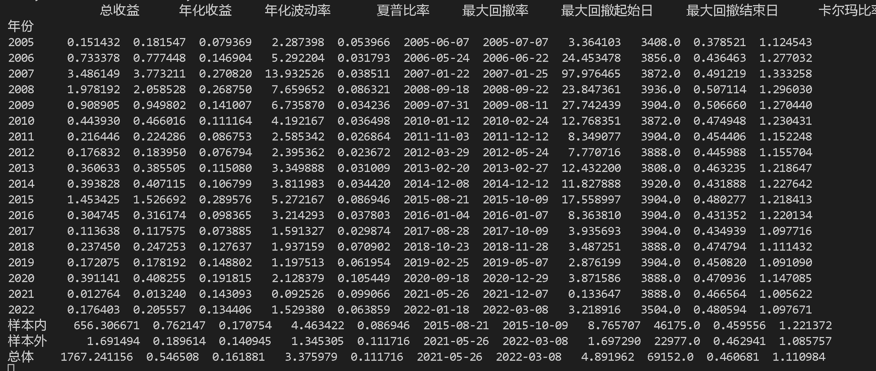
加上惩罚项的模型——ridge with sharpe 1.3453

Slide 33
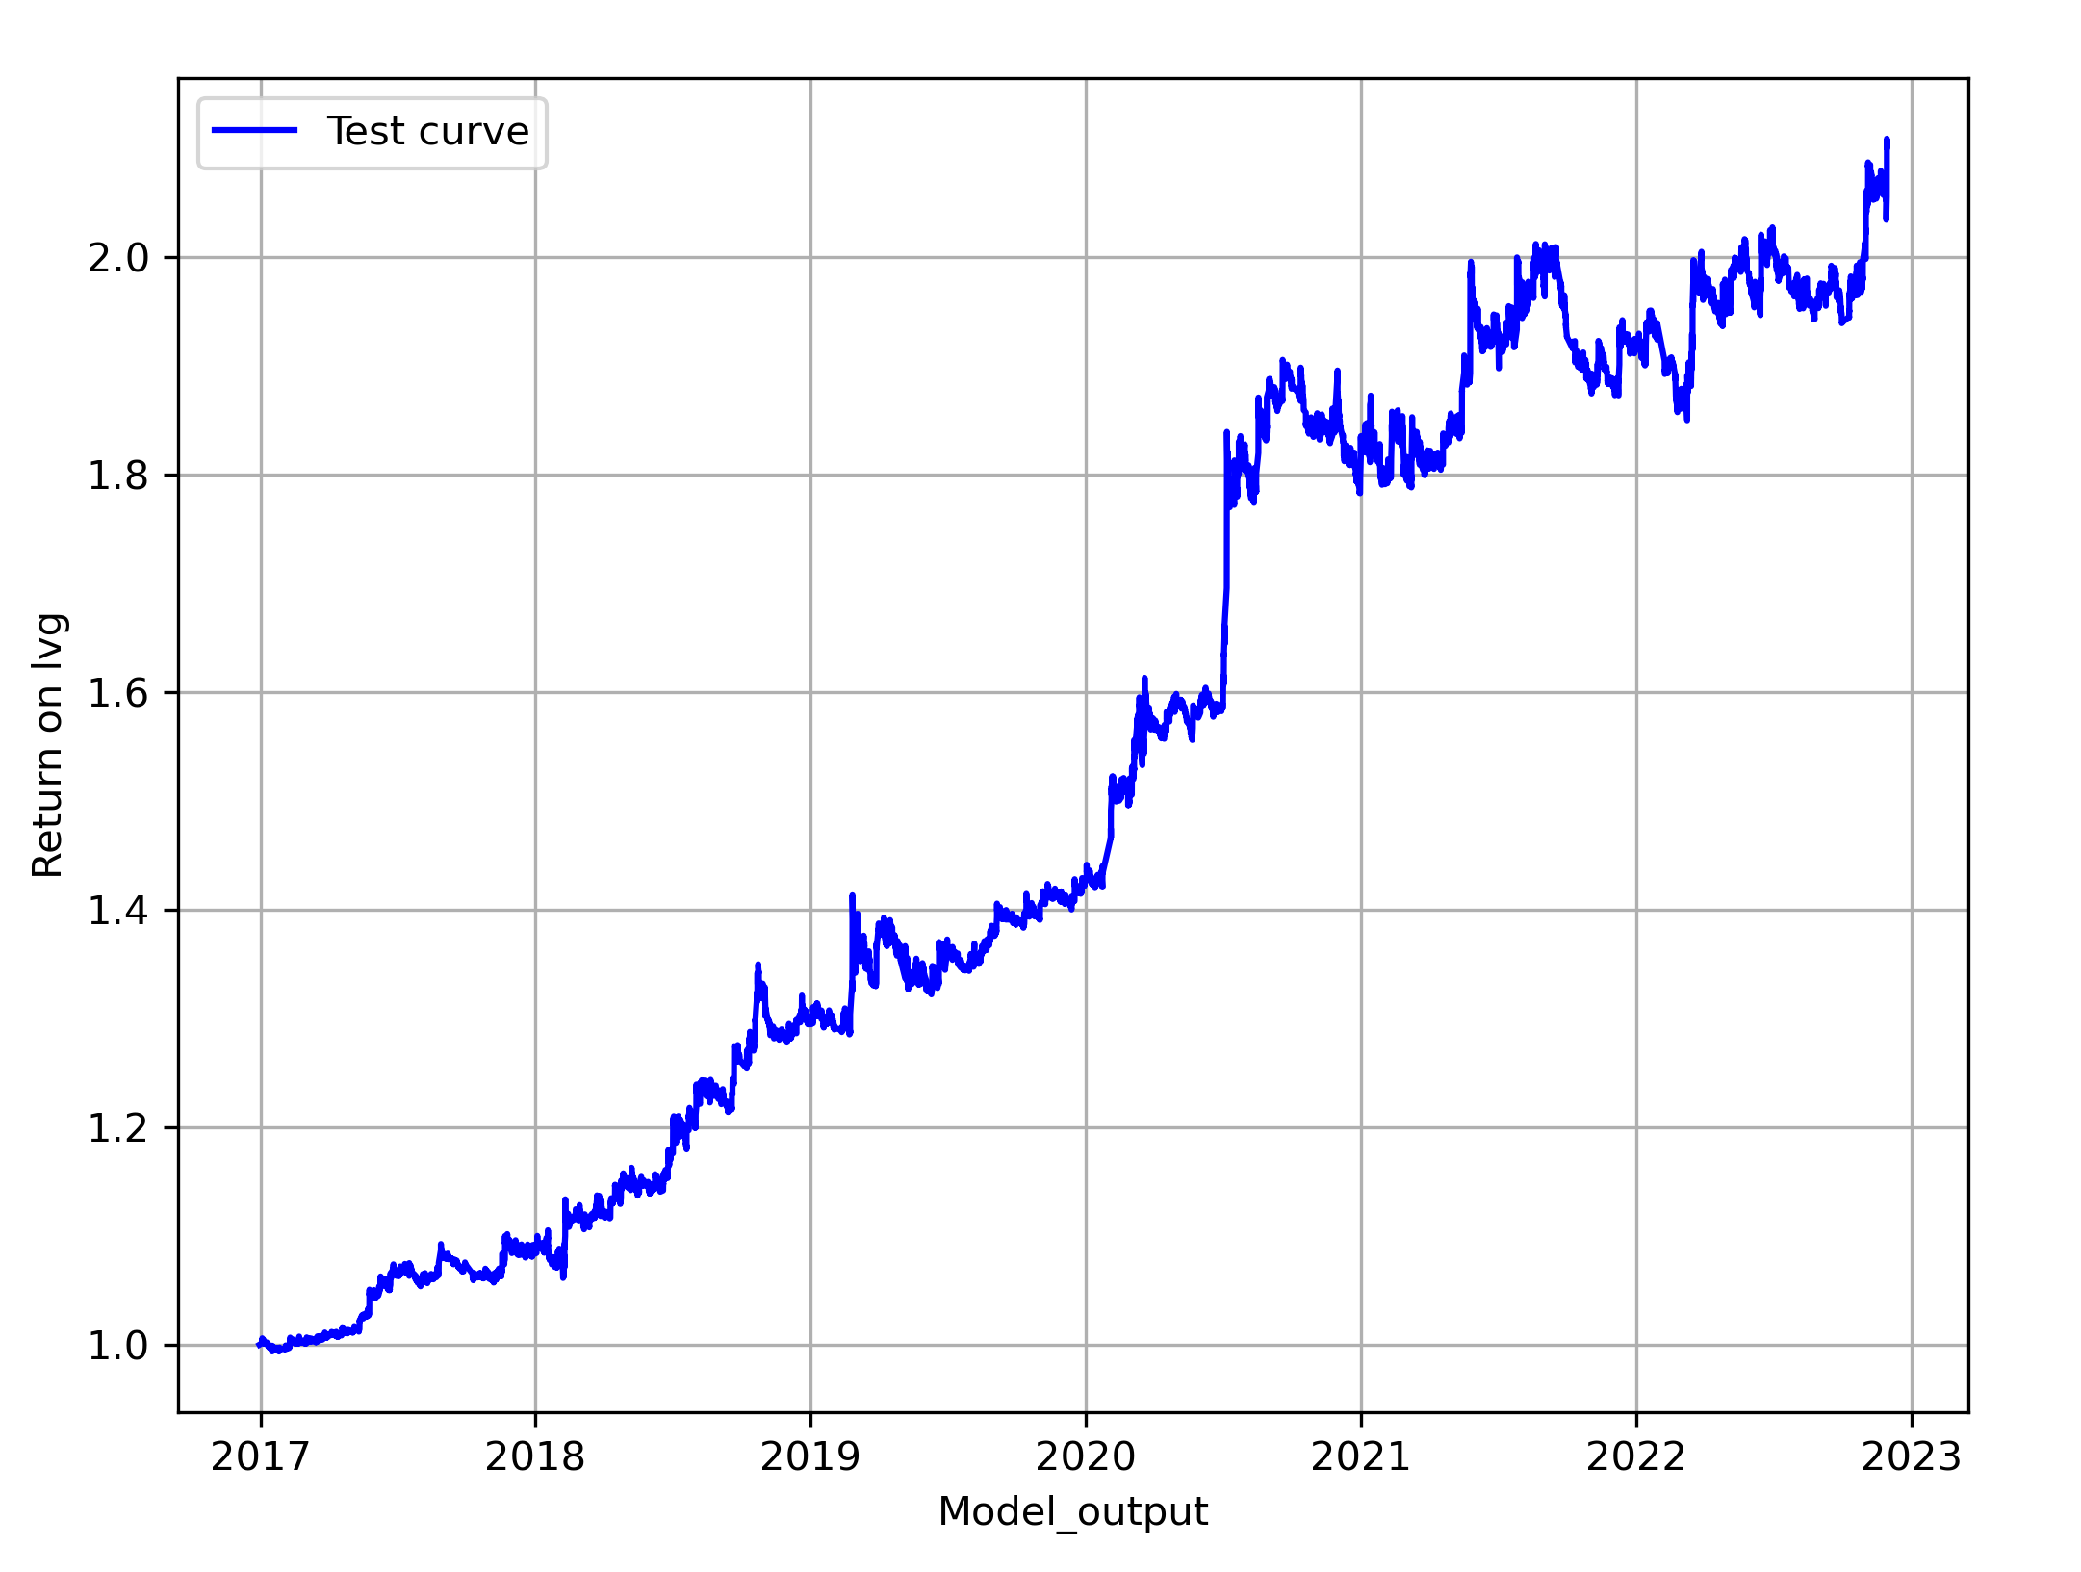
基础模型——lassoCV with sharpe 1.2936

Slide 34
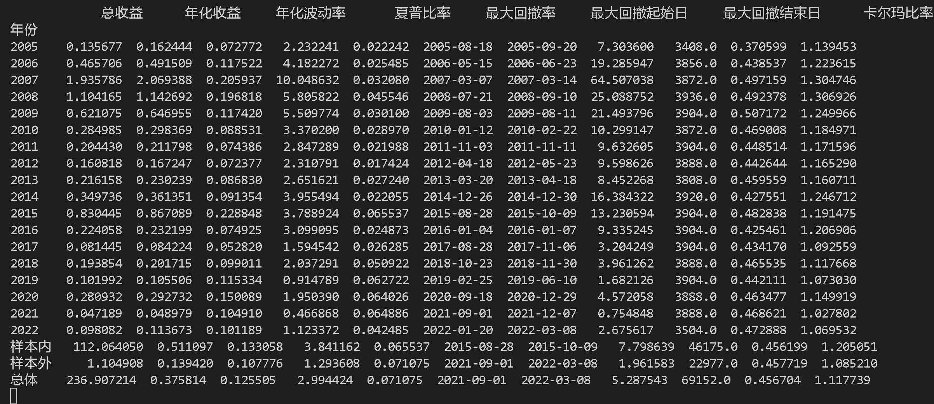
基础模型——lassoCV with sharpe 1.2936

Slide 35
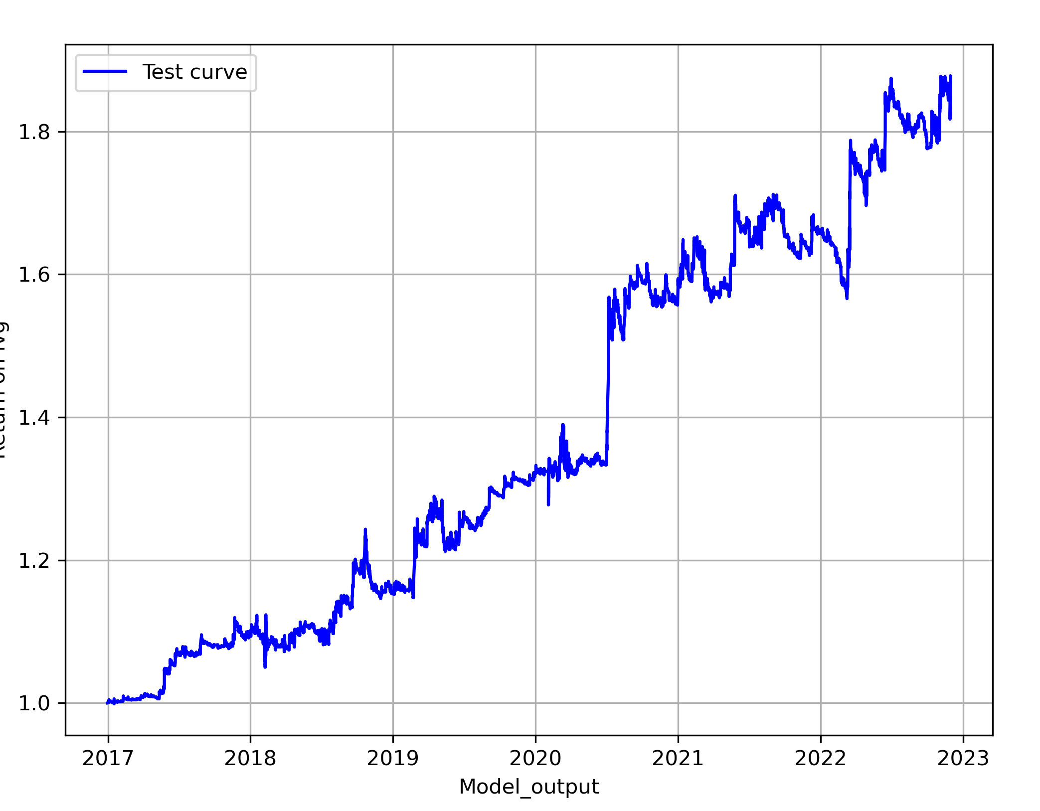
基础模型——xgboost with sharpe1.08

Slide 36
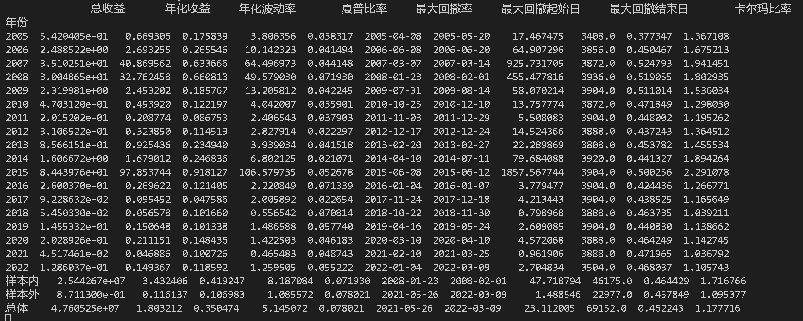
基础模型——xgboost with sharpe 1.08

Slide 37
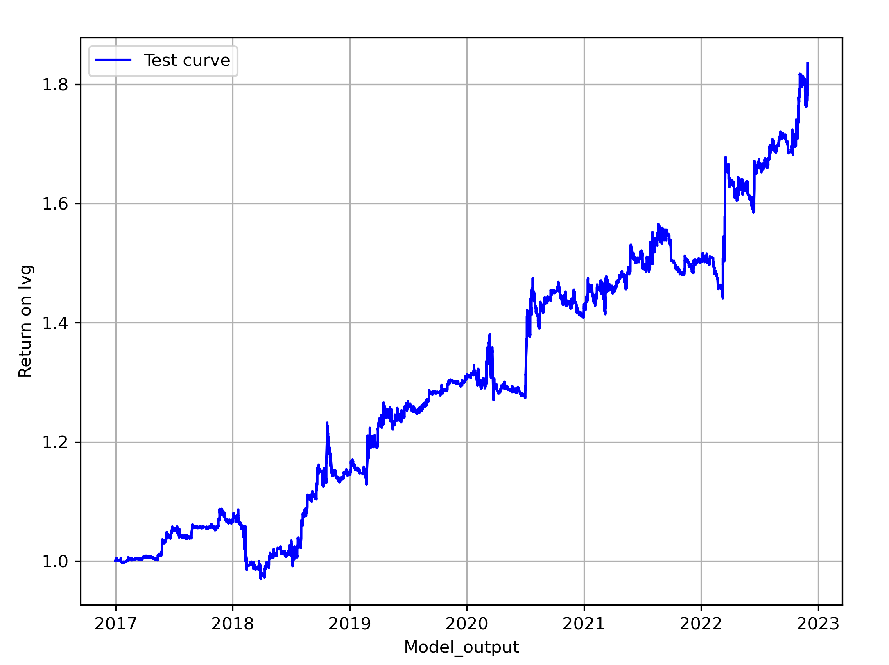
基础模型——lightGBM with sharpe 1.089

Slide 38
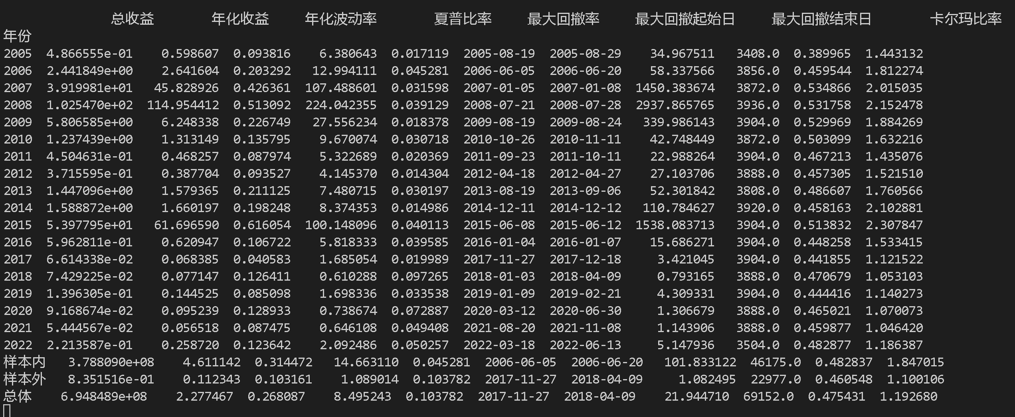
基础模型——lightGBM with sharpe 1.089

Slide 39
模型集成（ensemble）思路
处理步骤：
1、get到不同模型的输出结果；
2、上述结果滚动标准化；
3、等权或者加权分配系数--把它作为position；
4、目标测试。

Slide 40
谢谢！

